Slide 1

5.2.3 函数的最值
第5章 函数的概念、性质及应用
沪教版（2020）必修第一册

Slide 2
1
了解函数的最大(小)值的概念
学习任务
2
会求函数的最大值、最小值
3
会利用最值解决实际问题

Slide 3
1
新课导入

Slide 4
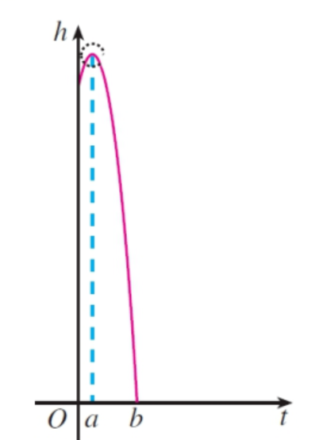
这个顶点有什么特点？
最高点，最大值！

Slide 5
2
知识梳理

Slide 6
函数的最值
f(x)≥f(x₀)
f(x)≤f(x₀)

Slide 7
3
题型总结

Slide 8
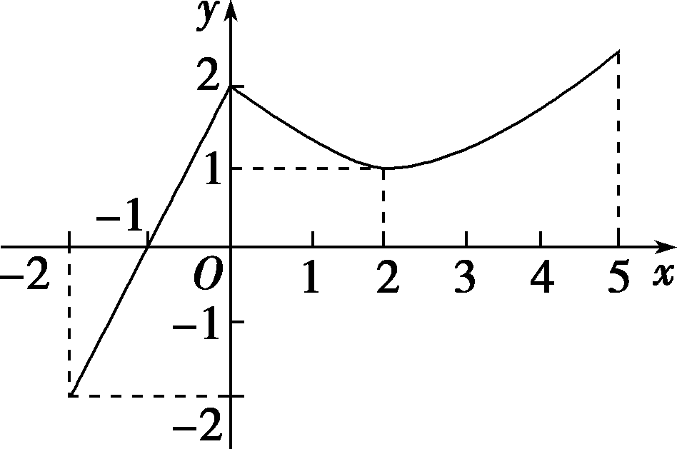
题型一 函数的最值
例1

Slide 9

题型一 函数的最值
例1
（2）函数f(x)=-x²+2x在定义域R上有最 值(填“大”或“小”),其值为 .
解析:f(x)=-x²+2x开口向下,因此有最大值,结合f(x)=-(x-1)²+1知,最大值为1.

Slide 10
题型一 函数的最值
例1
解 由(1)知，f(x)在[3,5]上为增函数，
f(x)在[2,4]上是增函数，
所以f(x)_{max}＝f(4)＝1，f(x)_{min}＝f(2)＝－3.

Slide 11
题型一 函数的最值
例1 求下列函数的值域

Slide 12
题型一 函数的最值
例1

Slide 13
题型二 函数最值求参数
例2

Slide 14
题型二 函数最值求参数
例2

Slide 15
题型三 函数最值的应用
某产品生产厂家根据以往的销售经验得到下面有关生产销售的统计规律：每生产产品x(百台)，其总成本为G(x)(万元)，其中固定成本为2.8万元，并且每生产1百台的生产成本为1万元(总成本＝固定成本＋生产成本).销售收入R(x)(万元)满足：
例3
假定该产品产销平衡(即生产的产品都能卖掉)，根据上述统计规律，请完成下列问题：
(1)写出利润函数y＝f(x)的解析式(利润＝销售收入－总成本)；

Slide 16
题型三 函数最值的应用
解 由题意得G(x)＝2.8＋x，
所以f(x)＝R(x)－G(x)
例3
(2)工厂生产多少台产品时，可使盈利最多？
解 当x>5时，因为函数f(x)单调递减，
所以f(x)<f(5)＝3.2(万元)，
当0≤x≤5时，函数f(x)＝－0.4(x－4)²＋3.6，
当x＝4时，f(x)有最大值为3.6(万元)，
所以当工厂生产4百台产品时，可使盈利最大为3.6万元.

Slide 17
4
课堂练习

Slide 19
C
3.若函数f(x)=x²-6x+m在区间[2,+∞)上的最小值是-3,则实数m的值
为 .
解析:函数f(x)=x²-6x+m的对称轴是直线x=3,开口向上,所以函数f(x)在[2,3]上单调递减,在(3,+∞)上单调递增,故函数在x=3处取得最小值,由f(3)=3²-6×3+m=-3,解得m=6.
故实数m的值为6.

Slide 20
求函数f(x)在[-3,0]上的最大值与最小值.

Slide 22
7.设函数f(x)的定义域为R,以下三种说法:①若存在常数M,使得对任意x∈R,有f(x)≤M,则M是f(x)的最大值;②若存在x₀∈R,使得对任意x∈R,有f(x)≤f(x₀),则f(x₀)是f(x)的最大值;③若存在x₀∈R,使得对任意x∈R,且x≠x₀,有f(x)≤f(x₀),则f(x₀)是f(x)的最大值.其中正确说法的个数为( )
(A)0 (B)1 (C)2 (D)3
解:若f(x)≤M,只是强调f(x)与M的关系,而没有说明是否在定义域内存在x0,使f(x0)=M;因此M不一定是函数的最大值,如f(x)=x²,x∈[0,1]时,函数值域为[0,1],但f(x)≤2总成立,但2却不是函数的最大值,结合最值定义知②③正确,故选C.

Slide 23
8.已知x²-x+a>0对任意x∈(0,+∞)恒成立,求实数a的取值范围.

Slide 27
5
课堂小结

Slide 28
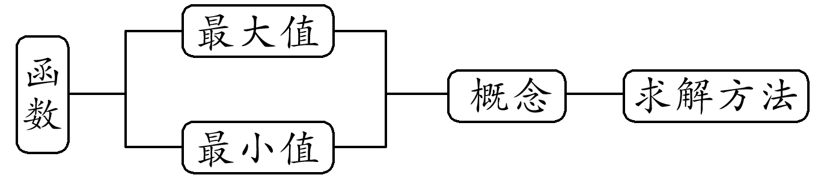
1.知识清单：函数的最大值、最小值定义.
2.方法归纳：配方法、基本不等式、判别式、分离常数法、换元法、单调性、数形结合法.
3.常见误区：
(1)最值M一定是一个函数值，是值域中的一个元素.
(2)在利用单调性求最值时，勿忘求函数的定义域.

Slide 29
Thank you for your attention
回家作业：完成5.2.3 函数的最值分层练习

